Slide 1

第2课时
补集及综合应用

Slide 2
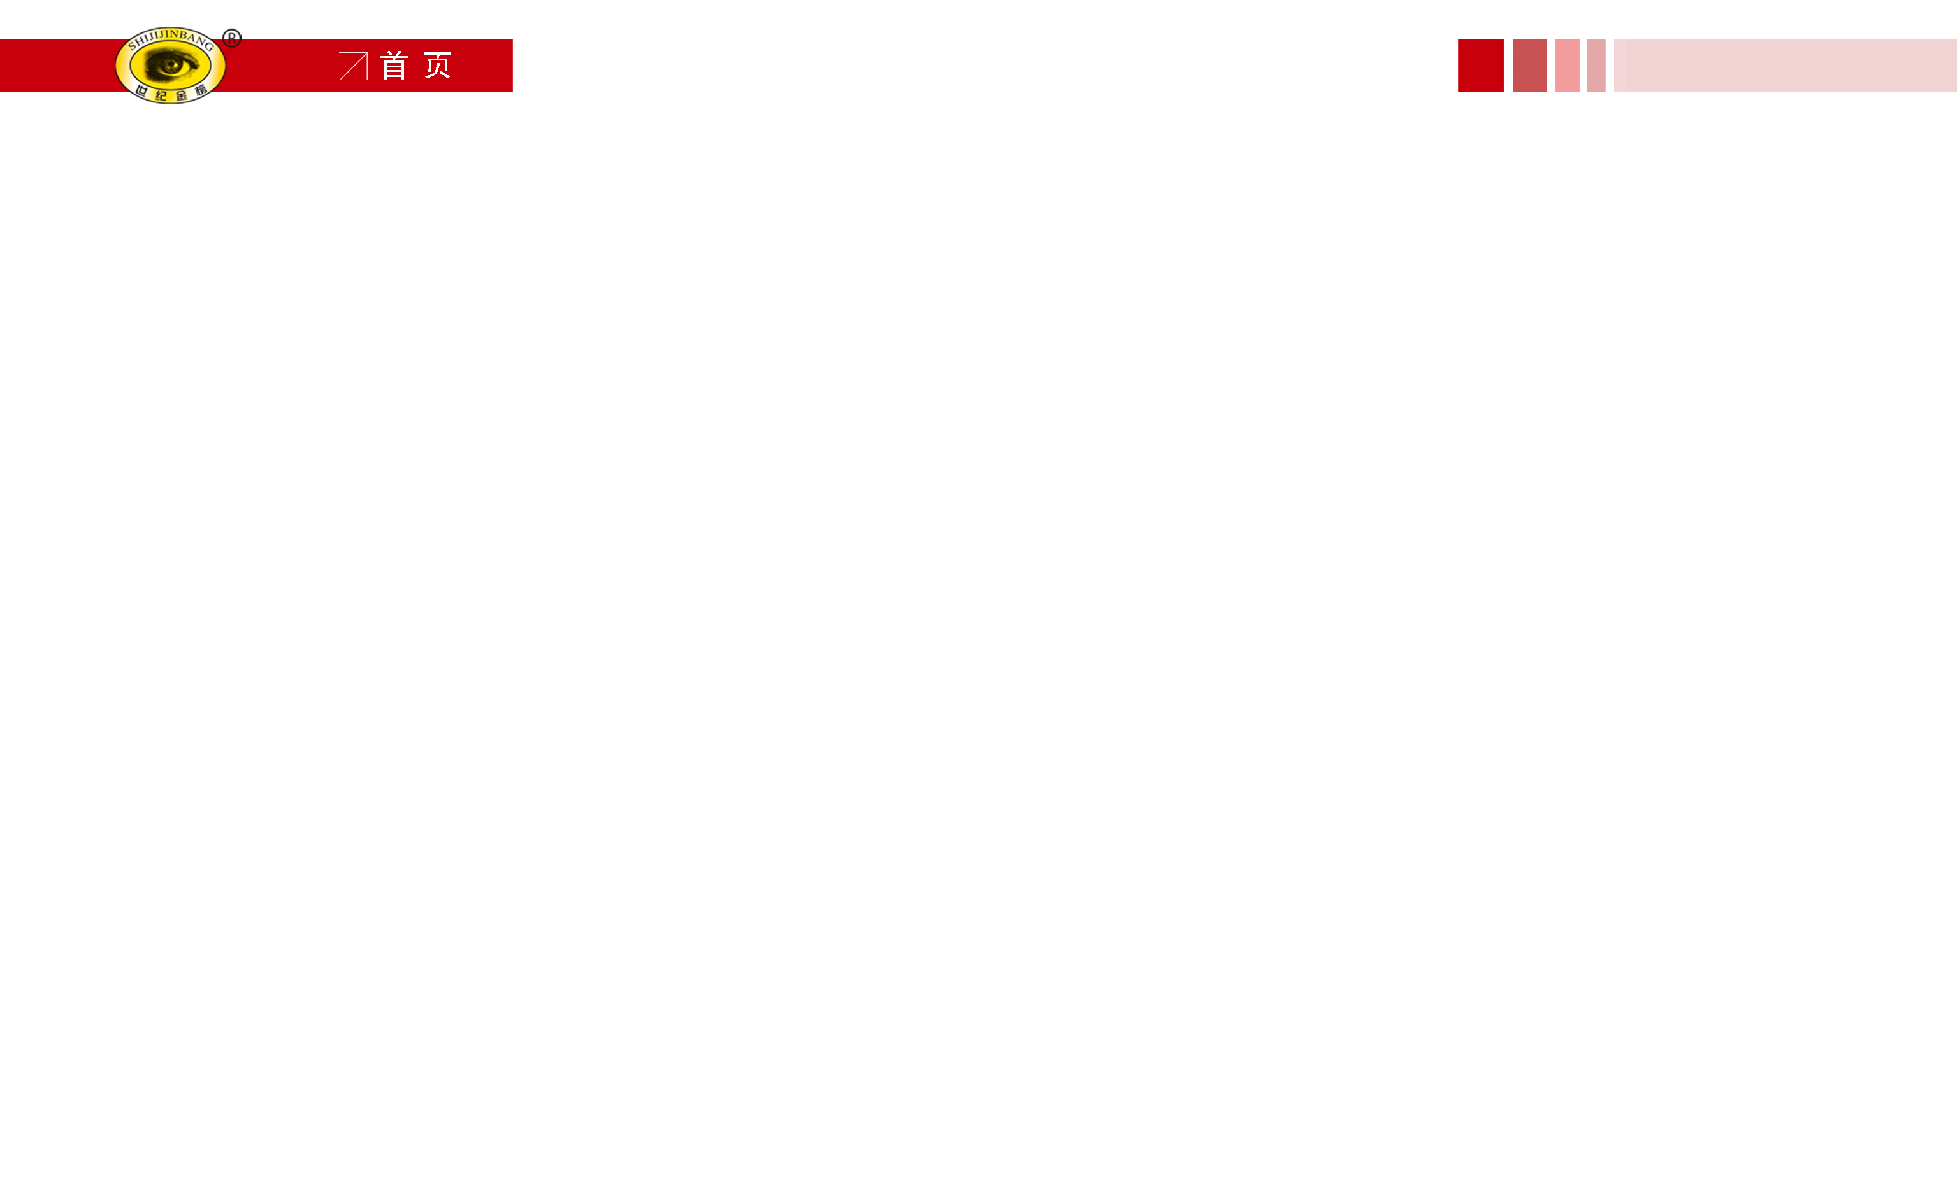
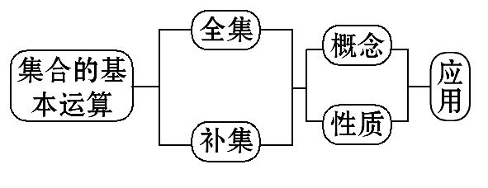
【阅读教材】
根据下面的知识结构图阅读教材,并识记补集的概念,初步掌握它的应用.

Slide 3
【知识链接】
1.子集的概念:一般地,对于两个集合A,B,如果集合A中任意一个元素,都是集合B中的元素,称集合A是集合B的子集:如A={1,2,3},
U={1,2,3,4},则A⊆U
2.并集:A∪B={x|x∈A,或x∈B}
3.交集:A∩B={x|x∈A,且x∈B}
4.数集间的包含关系:N⊆Z⊆Q⊆R

Slide 4



主题:全集、补集的概念
【自主认知】
1.根据方程(x-3)(x²-2)=0在不同范围内的解集,完成下面的问题:
(1)该方程在有理数集内的解集为 ;在实数集内的解集
为 .
提示:方程在有理数集内的解集为{3},实数集内的解集为{3, ,- }.
答案:{3} {3, ,- }

Slide 5
(2)在有理数集范围内或在实数集范围内方程的解集称为什么?
提示:有理数集、实数集是所研究问题的所有元素组成的集合,即全集.

Slide 6
2.若A={1,2,3,4},B={5,6,7,8},U={1,2,3,4,5,6,7,8}回答下列问题.
(1)集合A,B,U有何关系?
提示:A⊆U,B⊆U,A∪B=U
(2)B中元素与U和A有何关系?如何表示A与B的关系?
提示:B中元素都属于集合U,它是由U中不属于A的元素构成的,
B=∁_{U}A={x|x∈U,且x∉A}.

Slide 7
➡根据以上的探究过程,试着写出全集和补集的定义:
1.全集:____________________________________________________
_____________________________.
2.补集：____________________________________________________
_________________________________________________________
_____.
如果一个集合含有我们所研究问题中涉及的所有元素,那么
就称这个集合为全集,通常记作U
对于一个集合A，由全集U中不属于集合A的所有元素组成的
集合称为集合A相对于全集U的补集，记作∁_{U}A，即∁_{U}A={x|x∈U,且
x∉A}

Slide 8
【合作探究】
1.A∩∁_{U}A=∅吗?
提示:根据补集的定义,∁_{U}A={x|x∈U,且x∉A},故A∩∁_{U}A=∅.
2.两个不同的集合A,B在同一个全集U中的补集可能相等吗?
提示:不可能相等,因为集合A,B是两个不同的集合,所以必定存在元素在集合A的补集中,但不在集合B的补集中.

Slide 9
3.根据补集的性质∁_{U}(∁_{U}A)=A考虑如何求集合A?
提示:可以先求∁_{U}A,然后再求∁_{U}A的补集即集合A.

Slide 10
【拓展延伸】差集的概念
一般地,记A,B是两个集合,则所有属于A且不属于B的元素构成的集合,叫做集合A减集合B(或集合A与集合B之差),类似地,对于集合A,B,我们把集合{x|x∈A,且x∉B}叫做A与B的差集,记作A-B,即A-B={x|x∈A且x∉B},同理B-A={x|x∈B且x∉A}叫做B与A的差集.

Slide 11
【过关小练】
1.全集U={x|x>2},集合A={x|2<x<4},则∁_{U}A= ( )
A.{x|x>2} B.{x|x≥4} C.{x|x≤2} D.{x|x<4}
【解析】选B.由补集的定义知∁_{U}A={x|x≥4}.

Slide 12
2.设全集U={1,2,3,4,5,6},集合P={1,2,3,4},Q={3,4,5},则
P∩(∁_{U}Q)= .
【解析】因为∁_{U}Q={1,2,6},则P∩(∁_{U}Q)={1,2}.
答案:{1,2}

Slide 13
【归纳总结】
1.对补集的三点说明
(1)补集是以“全集”为前提的,离开了全集,补集就无意义了.
(2)补集既是集合间的一种关系,又是集合的一种运算.
(3)∁_{U}A的三层含义:
①∁_{U}A表示一个集合;
②A是U的子集,即A⊆U;
③∁_{U}A是U中不属于A的所有元素组成的集合.

Slide 14
2.补集的相关性质
(1)∁_{U}U=∅ (2)A∪∁_{U}A=U
(3)A∩∁_{U}A=∅ (4)∁_{U}(∁_{U}A)=A

Slide 15


类型一:全集、补集的运算
【典例1】(1)(2014·浙江高考)设全集U={x∈N|x≥2},集合A={x∈N|x≥ },则∁_{U}A= ( )
A.∅ B.{2} C.{5} D.{2,5}
(2)(2015·新余高一检测)集合A={x|-4≤x≤2},B={y|y= ,
0≤x≤4},则下列关系正确的是 ( )
A.∁_{R}A⊆∁_{R}B B.A⊆∁_{R}B
C.B⊆∁_{R}A D.A∪B=R

Slide 16
【解题指南】(1)根据题意先将x的取值范围表示出来,再由x∈N确定元素.
(2)先求出集合B,可知B⊆A,从而得出正确答案.
【解析】(1)选B.∁_{U}A={x∈N|2≤x< }={2}.
(2)选A.B={y|y= ,0≤x≤4}={y|0≤y≤2},B⊆A,∁_{R}A⊆∁_{R}B.

Slide 17
【规律总结】求集合补集的基本方法及处理技巧
(1)基本方法:定义法.
(2)两种处理技巧
①当集合用列举法表示时,直接利用定义或借助Venn图求解.
②当集合是用描述法表示的连续数集时,可借助于数轴,利用数轴分析法求解.

Slide 18
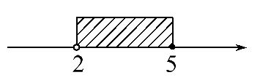
【巩固训练】设全集U=R,集合A={x|2<x≤5},则∁_{U}A= .
【解析】由数轴表示集合A如图.
所以∁_{U}A={x|x≤2或x>5}.
答案:{x|x≤2或x>5}

Slide 19
【补偿训练】已知A={0,2,4,6},∁_{S}A={-1,-3,1,3},∁_{S}B={-1,0,2},则B= .
【解析】因为A={0,2,4,6},∁_{S}A={-1,-3,1,3},
所以S={-3,-1,0,1,2,3,4,6},
而∁_{S}B={-1,0,2},所以B=∁_{S}(∁_{S}B)={-3,1,3,4,6}.
答案:{-3,1,3,4,6}

Slide 20
类型二:并集、交集、补集的综合应用
【典例2】(1)(2014·辽宁高考)已知全集U=R,A={x|x≤0},
B={x|x≥1},则集合∁_{U}(A∪B)= ( )
A.{x|x≥0} B.{x|x≤1}
C.{x|0≤x≤1} D.{x|0<x<1}

Slide 21
(2)(2015·长春高一检测)已知集合A={x|1≤x<7},
B={x|2<x<10},C={x|x<a},全集为实数集R.
①求A∪B,(∁_{R}A)∩B;
②如果A⊆∁_{R}C,求a的取值范围.

Slide 22
【解题指南】(1)先求A∪B,再求A∪B的补集.
(2)①利用数轴根据交集、并集的定义可求得A∪B,(∁_{R}A)∩B.
②先表示出∁_{R}C,再借助数轴利用集合间的关系求出a的取值范围.

Slide 23
【解析】(1)选D.由于A∪B={x|x≤0或x≥1},结合数轴,得
∁_{U}(A∪B)={x|0<x<1}.
(2)①因为A={x|1≤x<7},B={x|2<x<10},
所以A∪B={x|1≤x<10},(∁_{R}A)∩B={x|x<1或x≥7}∩{x|2<x<10}={x|7≤x<10};
②由题意知∁_{R}C={x|x≥a},又A⊆∁_{R}C,故a≤1.

Slide 24
【延伸探究】
1.(改变问法)题(2)条件不变,求(∁_{R}A)∩(∁_{R}B),并探究(∁_{R}A)∩(∁_{R}B)与∁_{R}(A∪B)的关系.
【解析】∁_{R}A={x|x<1或x≥7},∁_{R}B={x|x≤2或x≥10},
所以(∁_{R}A)∩(∁_{R}B)={x|x<1或x≥7}∩{x|x≤2或x≥10}
={x|x<1或x≥10}.
由A∪B={x|1≤x<10},故∁_{R}(A∪B)={x|x<1或x≥10}.
故(∁_{R}A)∩(∁_{R}B)=∁_{R}(A∪B).

Slide 25
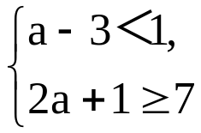
2.(变换条件)题(2)中条件“C={x|x<a}”改为“C={x|a-3<x<2a+1}”且(∁_{R}A)∪C=R,求a的取值范围.
【解析】由题得∁_{R}A={x|x<1或x≥7}.
又(∁_{R}A)∪C=R,
即{x|x<1或x≥7}∪{x|a-3<x<2a+1}=R,
所以
所以3≤a<4.

Slide 26
【规律总结】
1.求解与不等式有关集合问题的方法
解决与不等式有关的集合问题时,画数轴(这也是集合的图形语言的常用表示方法)可以使问题变得形象直观,要注意求解时端点的值是否能取到.
2.求解集合混合运算问题的一般顺序
解决集合的混合运算时,一般先运算括号内的部分,然后再运算其他,如求(∁_{U}A)∩B时,可先求出∁_{U}A,再求交集.

Slide 27
【补偿训练】已知全集U={x∈N|0<x≤6},集合A={x∈N|1<x<5},集合B={x∈N|2<x<6}.
求:(1)A∩B. (2)(∁_{U}A)∩(∁_{U}B).
【解题指南】根据集合U,A,B都是自然数组成的集合,用列举法将集合U,A,B都表示出来,再求解.

Slide 28
【解析】因为U={x∈N|0<x≤6}={1,2,3,4,5,6},
A={x∈N|1<x<5}={2,3,4},B={x∈N|2<x<6}={3,4,5}.
(1)A∩B={2,3,4}∩{3,4,5}={3,4}.
(2)∁_{U}A={1,5,6},∁_{U}B={1,2,6},
所以(∁_{U}A)∩(∁_{U}B)={1,5,6}∩{1,2,6}={1,6}.

Slide 29
类型三:补集性质及思想的应用
【典例3】已知集合A={x|x²-4x+2m+6=0},B={x|x<0},若A∩B≠∅,求实数m的取值范围.
【解题指南】先由A∩B=∅,求出m的取值范围,再由补集的思想求出A∩B≠∅的m的取值范围.

Slide 30
【解析】先求A∩B=∅时m的取值范围.
(1)当A=∅时,方程x²-4x+2m+6=0无实根,
所以Δ=(-4)²-4(2m+6)<0,得m>-1.

Slide 31
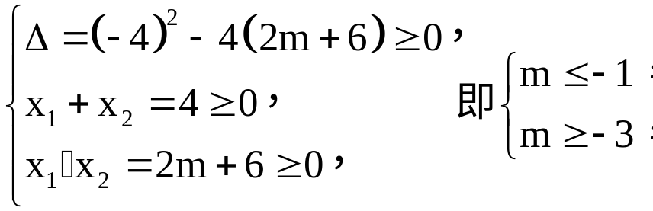
(2)当A≠∅,A∩B=∅时,则方程x²-4x+2m+6=0的根为非负实根,
设方程x²-4x+2m+6=0的两根为x₁,x₂,则
所以-3≤m≤-1,
综上,当A∩B=∅时,m的取值范围是{m|m≥-3},
又U=R,所以当A∩B≠∅时,m的取值范围是{m|m<-3}.

Slide 32
【规律总结】利用补集思想解题的思路及常见问题的处理方法
(1)补集的思想就是“正难则反”的思想,是指当某一问题从正面解决较困难时,我们可以从其反面入手解决.
其思路为:已知全集U,求子集A,可先求∁_{U}A,再由∁_{U}(∁_{U}A)=A求A.
(2)常见问题:当题目条件中含有“至少”“至多”等词语且包含的情况较多时,为了避免分类讨论,我们就可利用补集思想来求解,即从问题的对立面出发进行求解,最后取相应集合的补集即可.

Slide 33

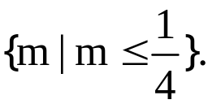
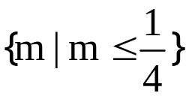
【巩固训练】若集合A={x∈R|x²+x+m=0}至少含有一个元素,则m的取
值范围为 .
【解析】当集合A为∅时,方程x²+x+m=0无解,即Δ=1-4m<0,解得m> ,
所以当集合A至少有一个元素时,实数m的取值范围是
答案:

Slide 34
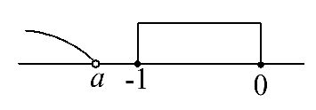
【补偿训练】已知集合A={x|x<a},B={x|x<-1,或x>0},若A∩(∁_{R}B)=∅,求实数a的取值范围.
【解析】因为B={x|x<-1,或x>0},
所以∁_{R}B={x|-1≤x≤0},
要使A∩(∁_{R}B)=∅,结合数轴,可得a≤-1.

Slide 35


Slide 36


